Slide 1
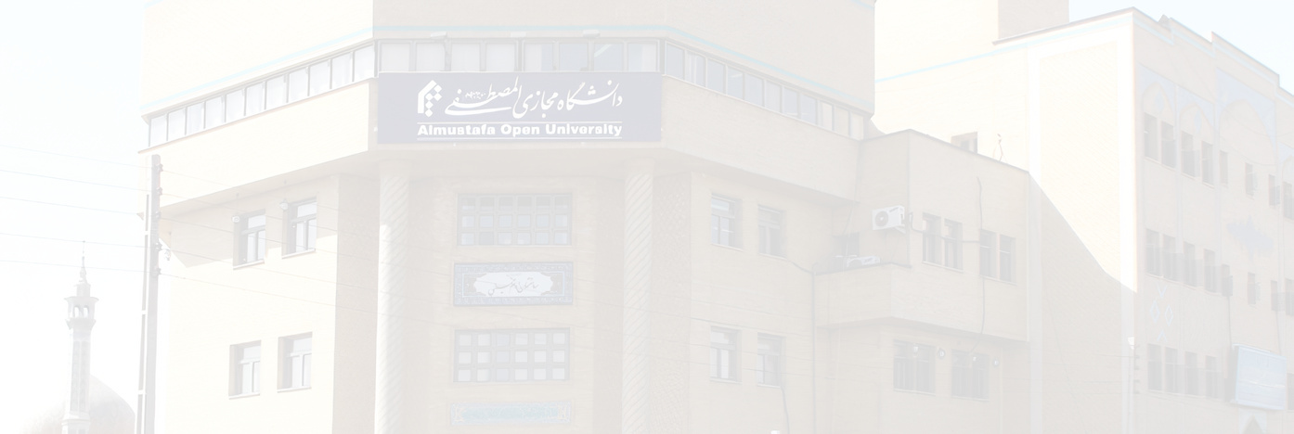


Al Mustafa
Open
University
Perempuan dalam Islam 2
Siti Zinatun, M.A.
2025
mouindonesia.id

Slide 2
3. Tema Pembahasan:
KHITBAH / MELAMAR
Proses, etika, hak-hak perempuan dalam masa khitbah

Slide 3

Pengantar
Lamaran adalah salah satu pendahuluan dalam pernikahan. Topik ini dibahas dalam bab Haji dan Nikah.
Lamaran berarti permintaan untuk menikah.

Slide 4
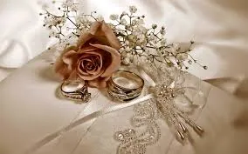
Hukum-hukum tentang Lamaran
Lamaran terhadap seorang perempuan yang tidak ada halangan bagi pelamar untuk menikahinya adalah mustahab.

Slide 5
Hukum-hukum tentang Lamaran
Kondisi Perempuan | Hukum Melamar | Keterangan
Masih bersuami | Haram | Tidak boleh melamar istri orang lain.
Dalam masa iddah talak raj’i | Haram | Masih dianggap istri, bisa dirujuk suami.
Dalam masa iddah talak bain | Sindiran: Boleh Terang-terangan: Haram | Kecuali oleh mantan suami, jika belum talak tiga.
Dalam masa iddah karena wafat | Sindiran: Boleh Terang-terangan: Haram | Harus tunggu selesai iddah untuk lamaran jelas.
Setelah selesai iddah | Boleh | Boleh dilamar secara jelas oleh siapa pun.

Slide 6
Apakah Menjawab Lamaran Itu Wajib?
Sebagian ulama menyatakan bahwa jika seorang mukmin yang mampu menafkahi datang melamar, maka menerima lamarannya adalah wajib, dan jika wali (ayah perempuan) menolaknya, maka ia berdosa. (Jawahir al-Kalam, jil. 30 hal. 109-110)
Sebagian fuqaha (ahli fikih) menganjurkan membaca khutbah sebelum lamaran oleh pelamar, dan juga sebelum dijawab oleh wali wanita.
Dalam khutbah itu cukup dengan pujian kepada Allah dan salawat kepada Nabi Muhammad dan keluarga beliau.

Slide 7
Pandangan Fikih Imam Khomeini
Disunahkan untuk tidak menolak lamaran dari seorang pria yang memiliki akhlak, agama, amanah, kesucian diri, dan kecukupan hidup, serta tidak memperhatikan kemuliaan keturunan dan status sosial.
Imam Ali (as) meriwayatkan dari Nabi Muhammad (saw) bahwa beliau bersabda: "Apabila seseorang datang kepada kalian dan kalian ridha terhadap akhlak dan agamanya, maka nikahkanlah dia."
Imam Ali bertanya: "Wahai Rasulullah, meskipun orang tersebut memiliki keturunan yang rendah?"
Nabi menjawab: "Jika orang yang agamanya dan akhlaknya kalian sukai datang melamar, maka nikahkanlah dia. Jika tidak, akan terjadi fitnah dan kerusakan besar di bumi.“ (Tahrir al-Wasilah, jil. 1, hal 480)

Slide 8
Prinsip Persetujuan dan Bimbingan dalam Pernikahan menurut Ajaran Nabi Muhammad SAW
Meskipun memberikan arahan dan bimbingan dalam memilih jalan yang benar juga menjadi perhatian Rasulullah, namun beliau tetap meminta persetujuan dari putri beliau, Sayidah Zahra, dimana hal ini menunjukkan penghormatan yang tinggi terhadap pandangan dan perasaan putrinya.
Nabi Muhammad saw selalu bermusyawarah terlebih dahulu dengan Sayidah Fatimah as dalam setiap lamaran yang datang. Beliau tidak pernah menyatakan pendapat apa pun sebelum meminta pendapat putrinya terlebih dahulu.
Namun, saat menyampaikan lamaran dari Amirul Mukminin Ali as, beliau bersabda: “Ali bin Abi Thalib adalah seseorang yang engkau telah mengenal kekerabatannya, keutamaannya, dan keislamannya. Aku telah memohon kepada Allah agar menjadikan engkau istri dari makhluk terbaik-Nya dan yang paling dicintai-Nya. Kini, Ali datang melamar engkau. Apa pendapatmu?” [17]

Slide 9
Syarat Melihat Perempuan oleh Pelamar
Bukan dengan niat menikmati, meskipun kenikmatan alami akan terjadi.
Bertujuan untuk mengenal perempuan itu lebih baik, bukan sekedar iseng
Ada kemungkinan lamaran diterima, bukan yakin akan ditolak.
Sebaiknya cukup melihat wajah, tangan hingga pergelangan
Hanya melihat wanita tertentu yang memang ingin dilamar, bukan melihat semua wanita untuk memilih.
Jika pada pandangan pertama belum cukup, boleh melihat lagi. (Tahril al-Wasilah, jil. 2, hal. 318)

Slide 10
Anjuran Rasulullah
Niatkan terlebih dahulu untuk khitbah, lalu berwudhu dengan baik dan kerjakan salat dua rakat, lalu pujilah Tuhanmu, dan katakan:
االلَّهُمَّ إِنَّکَ تَقْدِرُ وَلَا أَقْدِرُ، وَتَعْلَمُ وَلَا أَعْلَمُ، أَنْتَ عَلَّامُ الْغُیُوبِ، فَإِنْ رَأَیْتَ لِیَ فِی فُلَانَةٍ تُسَمِّیهَا بِاسْمِهَا - خَیْرًا فِی دِینِی وَدُنْیَایَ وَآخِرَتِی، وَ إِن کانَ غَیرُها خَیراً لی مِنها فی دینی وَ دُنیایَ وَ آخِرَتی، فَاقْضِ لی بِها.
"Ya Allah, sesungguhnya Engkau Maha Kuasa sedangkan aku tidak berdaya. Engkau Maha Mengetahui, aku tidak tahu. Engkaulah Yang Maha Mengetahui segala yang gaib. Jika Engkau melihat bahwa si Fulanah (sebutkan namanya) baik untuk agamaku, duniaku, dan akhiratku, maka mudahkanlah aku menikahinya. Tapi jika Engkau mengetahui bahwa yang lain lebih baik untukku dalam agama, dunia, dan akhiratku, maka tetapkanlah yang terbaik itu bagiku.“ (Musnad Ibn Hanbal, jld. 9, hlm. 151)

Slide 11
Penipuan (Tadlis) dalam Menyebutkan Sifat yang Tidak Benar saat Lamaran
Penipuan, baik dalam bentuk menyembunyikan kekurangan maupun mengklaim kelebihan, dapat menyebabkan hak untuk membatalkan akad, jika hal tersebut disebutkan secara jelas dan terbuka atau dipahami sebagai syarat dalam akad.
Contohnya: jika seseorang mengatakan "Aku menikahkanmu dengan gadis ini (yang masih perawan)" maka ini dianggap sebagai syarat. Bahkan jika perempuan itu dipuji dengan sifat-sifat tertentu saat lamaran, dan akad dilangsungkan berdasarkan itu, maka itu dianggap sebagai syarat implisit dan bisa menimbulkan hak untuk membatalkan jika ternyata tidak sesuai.
Jika setelah akad dan hubungan seksual baru diketahui ada cacat, maka pihak yang menuntut pembatalan dan telah membayar mahar, boleh menuntut ganti rugi dari pihak yang menipu (penipunya).

Slide 12
Sekian dan Terima kasih

